Slide 1


ENP 2022
Enquête nationale de prévalence des infections nosocomiales et des traitements anti-infectieux en établissements de santé
Présentation générale
Formation des enquêteurs

Slide 2
Contexte et objectifs
Nouveautés de l’enp 2022
Méthode et Organisation
Définition des infections nosocomiales questionnaires
PLAN

Slide 3
méthode
ENP 2022 : PARTIE 1

Slide 4

Contexte
Enquête réalisée tous les 5 ans (données brutes)
  * Échantillon d’établissements de santé tirés au sort
  Analyses de tendance (multivariées)
    Prévalence des patients infectés stable entre 2012 et 2017, alors qu’elle avait diminué régulièrement entre 2001 et 2012 (résultats d’analyses multivariées)
    Légère diminution de la prévalence des patients traités par ATB entre 2012 et 2017 alors qu’elle était stable entre 2016 et 2012
 | 1996 | 2001 | 2006 | 2012 | 2017
Nombre d’ES | 830 | 1 533 | 2 337 | 1 938 | 403*
Nombre de patients | 236 334 | 305 656 | 433 847 | 300 330 | 80 988
Prév. des patients infectés | 6,7% | 6,9% | 5,0% | 5,1% | 5,0%
Prévalence des IN | 7,6% | 7,5% | 5,4% | 5,3% | 5,2%
Prév. des patients traités par AI | - | 16% | 15,9% | 16,9% | 15,4%
Prévalence des traitements AI | - | - | 21,6% | 23,0% | 20,7%

Slide 5
Pilotage
    Pilotée par le Réseaux de prévention des infectons associées aux soins (Répias)
    Portée par le Programme national d’actions de prévention des infections associées aux soins (PROPIAS 2015) qui est remplacé par la Stratégie nationale 2022-2025 de Prévention des infections et de l’antibiorésistance*
    du ministère des solidarité et de la santé.
    Réalisée dans le cadre du protocole de l’enquête européenne de l’European Centre for Disease Prevention and Control (ECDC) : Point Prevalence Survey 2022-2023 (PPS-3)
    Réflexion/adaptation nationale du protocole menée par un groupe de travail constitué de CPias et d’établissements de santé
* Stratégie nationale 2022-2025 accessible sur le site :
https://solidarites-sante.gouv.fr/IMG/pdf/strategie_nationale_2022-2025_prevention_des_infections_et_de_l_antibioresistance.pdf

Slide 6
Objectifs
Décrire la prévalence
    Des infections nosocomiales (IN),
    Stratifiée par type d’établissement, service, et 1) pour les IN par site infectieux, micro-organismes, etc. 2) pour les AI par molécule, indication, raison du changement, etc.
    A différentes échelles géographique : locale (ES), régionale, nationale
    Connaître et faire connaître ces données
    A l’ensemble de la communauté hospitalière et aux usagers
    Au niveau régional, national, européen afin d’évaluer les politiques de lutte contre les IAS et l’antibiorésistance
    Renforcer la sensibilisation
    De l'ensemble du personnel hospitalier
    A l’identification des IN (signalement, surveillance…)
    Comparer aux résultats
    Des enquêtes antérieures
    De l’enquête européenne entre les pays, au niveau national entre les régions

Slide 7
Indicateurs de prévalence
    Prévalence des patients infectés / traités par anti-infectIeux
    Proportion de patients présentant au moins une infection nosocomiale (IN) un jour donné exprimée pour 100 patients hospitalisés
    Proportion de patients traités par au moins un anti-infectieux (AI) un jour donné exprimée pour 100 patients hospitalisés
    Prévalence des infections nosocomiales / des traitements
    Proportion d’IN un jour donné exprimée pour 100 patients hospitalisés
    Proportion d’AI un jour donné exprimée pour 100 patients hospitalisés
    Notion de Cas prévalents
    Les nouveaux cas = patients déclarant l’IN le jour de l’enquête, patients pour lesquels l’AI est prescrit le jour de l’enquête
    Les anciens cas = patients encore infectés le jour de l’enquête (non guéris), patients dont l’AI est en cours le jour de l’enquête
Le taux de prévalence dépend de :
    La durée de la maladie / du traitement
    La vitesse d’apparition des nouveaux cas

Slide 8
Type d’enquête
Enquête transversale
    Recueil transversal, un jour donné, de données à l’aide d’un questionnaire standardisé portant sur :
      Les caractéristiques de fonctionnement de l’établissement
      Les caractéristiques du patient :
        son séjour
        les facteurs de risques d’infection
        les dispositifs invasifs (DI) chez le patient le jour de l’enquête
        les traitements anti-infectieux (AI) en cours le jour de l’enquête
        les infections nosocomiales (IN) présentes le jour de l’enquête
    Production de résultats
    Données représentatives des établissements de santé (ES) français : court, moyen et long séjour
    Résultats de prévalence à différents niveaux : local (ES), régional et national
    Contribution à l’enquête européenne de l’ECDC par l’envoi de données de 61 ES de court séjour tirés au sort

Slide 9
Exploitation des données
Interprétation des résultats
    Résultats dépendant de la situation épidémiologique du moment
        → modification des taux de prévalence liée au contexte épidémique au moment de l’enquête
    Tendance à la surévaluation des taux
        → surreprésentation des patients ayant des séjours longs, dont ceux atteints d’IN
    Effectif souvent trop faible pour étudier des sous-groupes
        → limite de l’interprétation des résultats obtenus dans des sous-groupe de faible effectif
    Limite méthodologique des enquêtes transversales dans l’interprétation des relations observées
        → Interprétation prudente de l’influence des facteurs de risques d’infection (caractéristiques du patient et de son séjour)
Utilisation des résultats
    Permet de faire un état des lieux à un instant donné ("photographie")
    Identifie des services où un effort de prévention des IN doit être déployé
    Permet de proposer des actions, notamment mise en place
        → d’une surveillance dans les secteurs à risque (chirurgie, réanimation, hémodialyse, …)
        → d’audits de pratiques

Slide 10
Nouveautés de l’ENP 2022
ENP 2022 : PARTIE 1

Slide 11
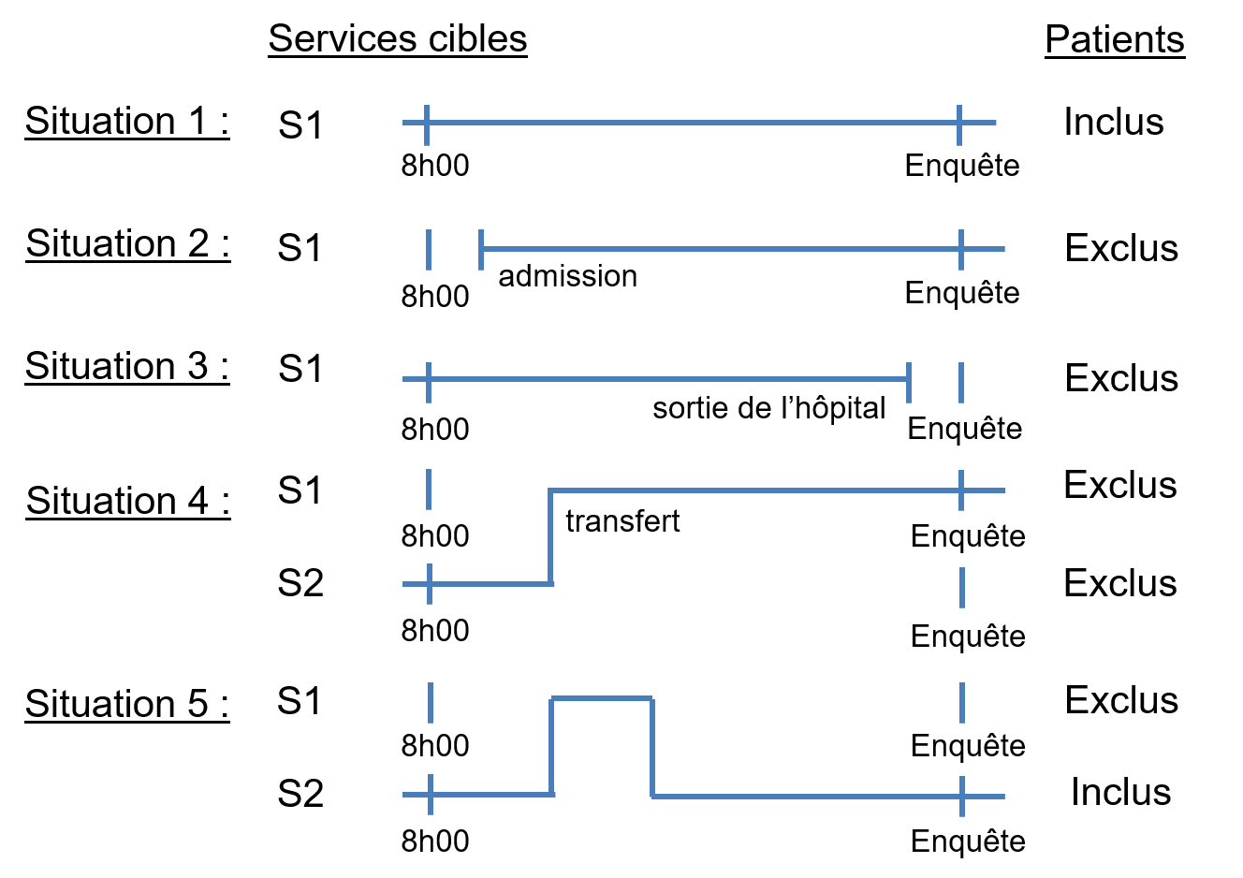
Quoi de neuf en 2022 ?
Inclusion
    Des établissements :
      Constitution d’un échantillon de 670 ES tirés au sort
      Mais intégration de l’ensemble des ES participants dans l’analyse des données
      Conduite d’une analyse de sensibilité du statut de l’ES TAS vs. non TAS sur les principaux indicateurs de prévalence
    Objectifs : - exploitation de l’ensemble des données recueillies par les ES
    - améliorer la puissance des analyses notamment sur les analyses stratifiées au niveau régional
    Des patients : entrants du jour admis avant 8h
    (inchangé par rapport à 2017) et présent dans le
    service enquêté au moment de l’enquête

Slide 12
Échantillonnage
Ensemble des établissement de santé (ES) français (n=2 832)* base de sondage SAE 2020
ES de l’échantillon** de l’enquête nationale/régionale (n=670)
ES participants ne faisant pas partie de l’échantillon
→ analyse de sensibilité
→ ES intégrés à l’analyse des données
ES de courts séjours
Échantillon d’ES de l’enquête européenne (n=61)***
* Sur les 3 994 ES sollicités pour participer à l’enquête de la Statistique annuelle des établissements de santé (SAE) pour l’année 2020, 3 120 ont participé à l’enquête, parmi lesquels 2 832 ont déclarés au moins un lit d’hospitalisation complète
** Echantillonnage des établissements, par sondage aléatoire simple à un degré, stratifié sur la catégorie d’établissement, la taille de l’établissement et la région (170 strates)
*** Echantillon d’ES pour la France estimé par l’ECDC (cf. PPS-3 Protocol)
    NB : Pas d’enquête de validation prévue pour cette ENP

Slide 13
Quoi de neuf en 2022 ?
Évolution du Recueil des données
    Objectifs : assurer la comparabilité des résultats avec ceux des ENP antérieures tout en tenant compte des nouvelles recommandations nationales et européennes répondant aux objectifs de l’ENP
    Questionnaire établissement
    Suppression de questions :
      Sections « Personnel en ETP » : nombre total d’IDE et d’IDE en réanimation ; nombre total d’AS et d’AS en réanimation
      Section « Prévention et contrôle des infections » : procédure de réévaluation des prescriptions ATB
    Modification d’une question :
      Participation à des réseaux de surveillance : adaptée aux missions nationales de surveillance des IAS en ES (SPICMI, SPIADI, SPARES, Autres)
    Ajout des questions :
      Nombre de cas de COVID-19 hospitalisés dans l’établissement et en réanimation au moment de l’enquête
      Pratique du laboratoire de microbiologie au moment de l’enquête : version du CA-SFM utilisée

Slide 14
Quoi de neuf en 2022 ?
    Questionnaire patient
    Définition des infections nosocomiales :
      COVID-19 nosocomial défini selon la sévérité des symptômes (COVASY, COVLAM, COVSEV, COVINC)
      Précision des définitions des infections liées aux cathéters (cf. logigramme)
    Codage de la sensibilité aux ATB de certains micro-organismes (MO) :
      Pour chaque famille d’ATB séparément
      Souche de sensibilité intermédiaire (I)
      n’est plus assimilée à une souche
      résistante (R) (reco. de la SFM)
      Production de carbapénémase chez
      les entérobactéries résistantes aux
      carbapénèmes
    Dispositifs invasifs :
      Ajout des cathéter Midline parmi les types de cathéter
    Suppression de 4 questions : dose d’AI et de la date du premier AI prescrit s’il y a eu changement d’AI pour la même indication ; notion de pan-résistance du micro-organisme ; code postal de résidence du patient
Exemple pour les entérobactéries
2017 | Code | 2022 | Code
C3G-S, CAR-S | 0
C3G-R, non BSLE, CAR-S | 1 | C3G | S / I / R / INC
C3G-R, BLSE, CAR-S | 2 | BLSE | Non / Oui / INC
CAR-R | 3 | CAR | S / I / R / INC
 |  | EPC | Non / Oui / INC
Inconnu | 9

Slide 15

Quoi de neuf en 2022 ?
Nouvelle Application de saisie https://previas.santepubliquefrance.fr
    Gérée par Santé publique France
    Mise en production mi-mai (mail d’info)
    Assure les fonctionnalités de :
      Saisie des données
      Edition de rapports automatiques (ES)
      Export de données
      Gestion des utilisateurs par établissement
      Suivi de l’enquête (CPias)
    4 profils d’utilisateurs :
      Un ou des utilisateurs par établissement au profil « établissement » pour la saisie des données
      Un utilisateur au profil « administrateur local » dans chaque établissement avec des droits de gestion de l’établissement et des utilisateurs
      Un ou plusieurs utilisateur au profil « CPias » avec des droit de suivi de l’enquête dans leur région
      Profil administrateur « SpFrance »

Slide 16
Quoi de neuf en 2022 ?
    Périmètre de l’enquête
    Déclarer un questionnaire établissement (QE) pour :
        Un établissement au sens du Finess géographique (recommandation)
        Mais possibilité de compléter un QE pour un groupe d’établissements (ex. groupe d’ES appartenant à la même entité juridique)
      Indiquer l’ensemble des établissements groupés dans le questionnaire établissement
      Les ES participants qui souhaitent regrouper des établissements pour la réalisation de l’ENP communiquent à Santé publique France la liste des ES regroupés
    Enquête réalisée dans :
        Tous les services de l’établissement participant (recommandation)
        Mais possibilité d’exclure certains services de l’enquête
      Indiquer le ou les services exclus de l’enquête

Slide 17
Méthode et Organisation
ENP 2022 : PARTIE 3

Slide 18
Calendrier de l’enquête
Enquête du lundi 16 mai au jeudi 30 juin 2022 inclus
Réalisation dans un établissement
    Recueil exhaustif de tous les patients (infectés ET non infectés)
    Réalisé un jour donné dans un service (sur 1 semaine maximum dans l’ES)
    le mardi ou jeudi de préférence
    le même jour dans les services échangeant des patients
saisie des données
    Jusqu’au 30 septembre 2022
      Après cette date il n’est plus possible de saisir de nouveaux questionnaires patient
      A cette date le questionnaire établissement doit être validé
Clôture de l’enquête
    Le 31 décembre 2022
      Il est possible de valider les questionnaires patients jusqu’à cette date
      Destruction des fiches sur support papier

Slide 19
Population d’étude
Population cible est identique à celle de l’ENP 2017
(critères d’éligibilité identiques)
 | Inclus | Exclus
Établissements | ES tirés au sort et non tirés au sort en France métropolitaine et DROM | HAD
Services | Court-séjour SSR/SMR SLD | EHPAD rattaché ou non à un ES HAD Hospitalisation de jour, Dialyse, Urgence Hospitalisation de nuit en CHS
Patients | Présents le jour de l’enquête En hospitalisation complète Entrants du jour avant 8h (situation 1) Entrés le lundi après permission du WE Au bloc ou en examen Mère et nouveaux nés (en maternité) sont comptés séparément | Admis en hôpital de jour Entrants du jour après 8h (situation 2) Sortis avant le passage de l’enquêteur (situation 3) Transférés dans un autre service avant le passage de l’enquêteur (situation 4)

Slide 20
Critères d’inclusion des patients
Services
cibles
Patients
Situation 1 :
S1
Inclus
8h00
Enquête
Situation 2 :
S1
Exclus
8h00
admission
Enquête
Situation 3 :
S1
Exclus
8h00
sortie de l’hôpital
Enquête
Situation 4 :
S1
Exclus
8h00
transfert
Enquête
S2
Exclus
8h00
Enquête
Situation 5 :
S1
Exclus
8h00
Enquête
S2
Inclus
8h00
Enquête

Slide 21
Participation à l’enquête
    Tous les établissements de santé répondant aux critères d’éligibilité peuvent participer → cf. tableau (diapo population cible)
    Participation recommandée dans les ES tirés au sort et encouragée dans les ES non tirés au sort → l’ensemble des données recueillies par les ES sera exploité
    Possibilité de réaliser l’enquête dans tout ou partie des établissements d’une même entité juridique → périmètre de l’enquête défini dans le questionnaire établissement
    Il est recommandé d’enquêter dans l’ensemble des services d’un même établissement → possibilité d’exclure certains services
    La participation à l’enquête comprend :
      recueil des données de l’enquête
      la saisie des données dans l’application PrevIAS
      la validation des questionnaires saisies dans l’application

Slide 22
temps nécessaire à l’enquête
Estimation Sur la base de l'étude pilote de l'ECDC
    collecte : 16 minutes en moyenne par questionnaire patient
    saisie : 5 minutes en moyenne par questionnaire patient
Adapter le nombre d’enquêteurs
    à la taille de l’établissement
    Exemple : 1 enquêteur peut recueillir les données de 24 patients en une demie journée

Slide 23

Outils d’enquête
    Sur la méthode d’enquête
    Guide de l’enquêteur
    - sur le site de SpFrance (cf. diapo 31)
    Questionnaires établissements et patients
    Lettre d’information des patients
    FAQ mise à jour tout au cours de l’enquête
    Présentation de formation :
    - présentation générale de l’ENP
    - cas cliniques
    Sur l’application PrevIAS
    Guide d’utilisation de PrevIAS (en cours de rédaction)
    Tutoriel vidéo (à venir)
    Présentation de formation

Slide 24
Équipe en charge de l’enquête
Un coordonnateur de l’enquête dans l’Etablissement
    Président CME, coordonnateur de la CLIN, membre de l’EOH
Des enquêteurs externes aux services enquêté
    Médecin, pharmacien, étudiant en médecine ou pharmacie, cadre infirmier ou infirmier hygiéniste → formés par le coordonnateur de l’enquête
Des correspondants dans chaque service enquêté
    Un correspondant médical
    Et un correspondant infirmier

Slide 25
Rôle du coordonnateur
    Responsable de la réalisation de l'enquête dans l’établissement de sa préparation jusqu'à la diffusion des résultats
    Informe le directeur de l’établissement et les personnels des services de l’enquête
    Sélectionne et forme les enquêteurs
    Coordonne l’équipe en charge de l’enquête, du recueil et de la saisie des données
    Responsable de l’information des patients inclus
    Fournit les questionnaires patient au format papier
    Vérifie l’application des critères d’éligibilité des patients et de leur inclusion
    Facilite l’accès des enquêteurs aux dossiers des patients
    Anime les échanges pour le diagnostic des infections nosocomiales
    Coordonne la saisie et de la validation des données dans l’application PrevIAS
    Assure le rôle d’administrateur local dans l’application PrevIAS
    Complète les variables du questionnaire établissement
    Garant de la protection des données personnelles
    Relais du référent régional de l’enquête en CPias
    Responsable de l’analyse des résultats au niveau de l’établissement
    Responsable de la diffusion des résultats dans son établissement

Slide 26
Rôle de l’enquêteur
Avant l’enquête
    Prend contact avec les correspondants médical et infirmier des services enquêtés
Le jour de l’enquête
    Informe les patients inclus
    Récupère dans chaque service les questionnaires patient préparés par le correspondant infirmier
    Remplit les questionnaires patient à partir :
      dossier médical : pour renseigner la section « Infection(s) nosocomiale(s) » (site infectieux, dispositif invasif concerné, IN présente à l’admission, origine de l’infection, date des premiers signes, porte d’entrée des bactériémies et MO isolé d’infection)
      pour renseigner la section « Traitement(s) anti-infectieux » (molécule, voie d’administration, date de prescription)
      lit du patient : pour renseigner la section « Dispositif(s) invasif(s) » le jour de l’enquête
    Etablit la liste des résultats en attente pour les IN identifiées
Après l’enquête
    Valide les IN identifiées avec le correspondant médical
    Participe à la saisie des données des questionnaires patient

Slide 27
Rôle du correspondant infirmier
    La veille de l’enquête
    Inclus les patients éligibles dans son service
    Pré-remplit les questionnaires patient donnés par le coordonnateur avec les données des sections :
      « Etablissement et service » : date de l’enquête, code du service (code interne à l’établissement fourni par le coordonnateur), spécialité du service
      « Patient » : spécialité du patient, âge, sexe, date hospitalisation, chirurgie depuis l’admission
      « Dispositif(s) invasif(s) » : sonde urinaire, intubation et types de cathéter chez le patient
    Le jour de l’enquête
    Accompagne l’enquêteur dans son service pour :
      l’information des patients
      la vérification des dispositifs invasifs

Slide 28
Rôle du correspondant médical
    Le jour de l’enquête
    Aide l’enquêteur au recueil des données des sections :
      « Patient » : score de McCabe (indice de gravité des patients), immunodépression, chirurgie depuis l’admission (intervention chirurgicale), cancer évolutif
      « Traitement(s) anti-infectieux » : contexte de prescription, le diagnostic et la raison du changement d’anti-infectieux en cas de changement
      « Infection(s) nosocomiale(s) » : sensibilité du MO
    Valide le diagnostic d’IN recensée par l’enquêteur

Slide 29
Rôle des CPias et de SPFRANCE
    CPIAS
    Identifier un référent de l’ENP-2022 au sein du CPIAS
    Contacter les ES tirés au sort pour leur indiquer qu’ils font partie de l’échantillon et les encourager à participer à l’enquête
    Transmettre la liste des ES de l’échantillon à l’ARS de leur région
    Organiser des formations aux ES et fournir les supports de formation aux coordonnateurs de l’enquête dans les établissements
    Suivre la participation à l’enquête dans leur région (à l’aide de l’outil PrevIAS)
    Encourager tous les établissements à la réalisation de l’ENP 2022 (TAS et non TAS)
    Fournir une assistance méthodologique aux ES participants à l’enquête
    SPFRANCE
    Coordonner la mise en œuvre de l’enquête au niveau national
    Assurer le support applicatif de PrevIAS
    Effectuer les regroupement des établissements dans PrevIAS communiqués par les coordonnateurs
    Assurer la mise à disposition des outils d’enquête
    Réaliser l’analyse des données au niveaux régional et national
    Valoriser les résultats

Slide 30
Coordonnées des CPIAS
    Référents régionaux de l’ENP-2022 en CPias
CPias | Référent | Email
CPias Auvergne-Rhône-Alpes | Anaïs Machut | anais.machut@chu-lyon.fr
CPias Bourgogne-Franche-Comté | Karine Astruc | karine.astruc@chu-dijon.fr
CPias Bretagne | Sitty Oumari | sitty.oumari@chu-rennes.fr
CPias Centre-Val de Loire | Jérôme Santasouk | j.santasouk@chu-tours.fr
CPias Corse | Aba Mahamat | aba.mahamat@ch-ajaccio.fr
CPias Grand Est | Émilie Poirier | e.poirier@chru-nancy.fr
CPias Guadeloupe | Bruno Jarrige | bruno.jarrige@chu-guadeloupe.fr
CPias Guyane | Pétronille Kouassi Jupiter | petronille.kouassi@ch-cayenne.fr
CPias Hauts-de-France | Pierre Paroux | pierre.paroux@chu-lille.fr
CPias Île-de-France | Hervé Blanchard | herve.blanchard@aphp.fr
CPias La Réunion et Mayotte | Catherine Morvan | catherine.morvan@chu-reunion.fr
CPias Martinique | Karima Jeblaoui | karima.jeblaoui@chu-martinique.fr
CPias Normandie | Pascal Thibon | thibon-p@chu-caen.fr
CPias Nouvelle-Aquitaine | Muriel Pefau | muriel.pefau@chu-bordeaux.fr
CPias Occitanie | Cécile Mourlan | c-mourlan@chu-montpellier.fr
CPias Pays de la Loire | Céline Poulain | cepoulain@chu-nantes.fr
CPias Provence-Alpes-Côte d’Azur | Jean-Christophe Delarozière | Jean-christophe.delaroziere@ap-hm.fr

Slide 31
Coordonnées SPFrance et PREVIAS
Santé publique FRANCE
    Question sur la mise en œuvre du protocole : Côme Daniau come.daniau@santepubliquefrance.fr
    Question sur le traitement de données à caractère personnel : Clothilde Hachin dpo@santepubliquefrance.fr
Application PrevIAS
    URL de l’application : https://previas.santepubliquefrance.fr (mise en production mi-mai)
    Question sur l’utilisation de l’application PrevIAS (support applicatif) :
    previas-support@santepubliquefrance.fr
Information sur l’enquête
    URL du site de Santé publique France : https://www.santepubliquefrance.fr/etudes-et-enquetes/enquete-nationale-de-prevalence-des-infections-nosocomiales-et-des-traitements-anti-infectieux-en-etablissement-de-sante-2022
    URL du site du Répias : https://www.preventioninfection.fr/actualites/enquete-nationale-de-prevalence-des-infections-nosocomiales-et-des-traitements-anti-infectieux-en-es-2022

Slide 32




Saisie et validation des données
Sur l’Application
Saisie en 2 étapes
    Questionnaire « Etablissement » (QE) : saisir et enregistrer
      Enregistrer une 1ère fois le QE pour pouvoir saisir des questionnaires patient
    Questionnaire « Patient » (QP) : saisir et enregistrer
      Contrôle à la saisie et à l’enregistrement
    Valider Les questionnaires
    Un questionnaire complet et comportant des données répondant aux critères de validité peut être validé
    ! Toute valeur manquante sera bloquante pour la validation du questionnaire
  ! Mise en œuvre de contrôle bloquant la validation du questionnaire
  ! Contrôle de cohérence des données et identification des doublons potentiels non bloquants
    Seules les questionnaires validés sont pris en compte dans :
      La production du rapport automatisé
      L’analyse des données au niveau régional et national
    Les questionnaires validés ne peuvent plus être modifiés (sauf si débloqués)

Slide 33










Autres fonctionnalités
débloquer des questionnaires
    Demander le déblocage d’un questionnaire valdié pour pouvoir le modifier
    Un questionnaire au statut « Débloqué » peut être modifié puis validé à nouveau
Exporter des données
    Disposer d’une copie d’un questionnaire au format .pdf
    Disposer d’un fichier de données d’un ensemble
    de questionnaires sélectionnés au format .csv
    VALIDER des données d’un ensemble de questionnaire
    Valider un ensemble de questionnaires patient
    Supprimer des données
    Supprimer un seul questionnaire patient
    Supprimer un ensemble de questionnaires patient

Slide 34
Accès à l’application
Messages à destination des futurs utilisateurs de PREVIAS
    Emailing envoyé par Santé publique France
      Utilisateurs identifiés à partir de l’annuaire national des CPias → Importés dans l’application
      Contenu de l’email personnalisé :
      - Les établissements auxquels les utilisateurs auront accès
      - Le statut de l’utilisateur : « utilisateur établissement » ou « administrateur local »
      - Les modalités de première connexion
    Email de première connexion
      Envoyé automatiquement par l’application dans les 2 jours qui suivent la réception de l’emailing de SpFrance
      Comporte un lien de première connexion → conduit vers une page d’initialisation du mot de passe pour finaliser la création du compte
    Mot de passe oublié ?
    inscription

Slide 35


Première connexion
Réception de l’email de première connexion
➔ vérifier préalablement ses spams et sa boite de quarantaine
Non
Oui
Réception préalable du message de Santé publique France
Cliquer sur le lien de première connexion
➔ Le lien est fonctionnel
Non
Oui
Non
Oui
Cliquer sur le lien « Inscrivez-vous »
sur la page de connexion
Cliquer sur le lien
« Mot de passe oublié ? » sur la page de connexion
Page de Réinitialisation du mot de passe pour finaliser la création du compte

Slide 36
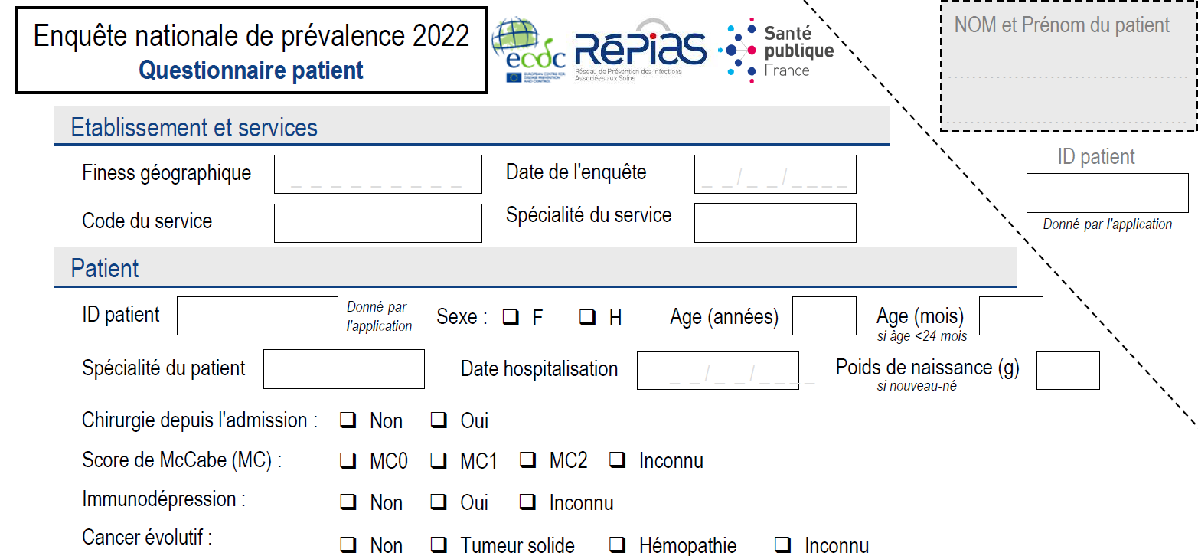
Anonymisation des données
Un numéro par fiche patient
    Attribué par l’application
      ES2022-[ID QE]-[n° QP]
      ex. : ES2022-2430-123
    À reporter à deux endroits [n° QP]
    sur la fiche patient :
      Section « Patient »
      Talon étiquette
Talon avec étiquette patient et numéro du questionnaire patient
    À découper après la saisie
    À conserver jusqu’à la destruction des questionnaires par le coordonnateur au plus tard le 31 décembre 2022
Protection des données personnelles
    Aucune donnée directement nominative n’est saisie dans l’application
    Déclaration CNIL faite par SpFrance pour l’ensemble des ES

Slide 37

Analyse des données
Production de rapports
    Rapport automatisé : au niveau de l’établissement ou du groupe d’ES (pour le QE)
      Pour l’ensemble de l’établissement
      Texte dynamique et tableau descriptif (effectif, prévalence, part relative)
      Accessible directement en ligne sur l’application
    Rapport national / synthèse régionale : courant 2023
Contenu du rapport automatisé par établissement
      Description des caractéristiques des patients : âge, sexe, type de service, McCabe, immunodépression, intervention chirurgicale, affections malignes
      Description de l’exposition aux dispositifs invasifs : par type de DI, type de cathéter (par type de service)
      Description des infections nosocomiales : prévalence des patients infectés et prévalence des IN ; par origine ; par type de séjour ; par site anatomique ; selon les caractéristiques des patients ; selon l’exposition aux DI
      Description des micro-organismes isolés d’infections : par type de service ; pour certains sites infectieux ; résistance aux ATB
      Descriptions des traitements anti-infectieux : par famille et par molécule ; selon les contexte de prescription ; voie d’administration ; diagnostic des infections associés au traitement ; raison du changement d’AI

Slide 38
Définitions des
Infections nosocomiales (IN)
ENP 2022 : PARTIE 4

Slide 39
Identification des IN
Définition
    Infection contractée dans un établissement et ni présente, ni en incubation au début de la prise en charge d’un patient
Délai
    Premiers signes au moins 48h après l’admission (définition selon protocole ECDC)
Cas particulier des ISO
    Intervention chirurgicale dans les 30 jours précédents l’infection
    Pose d’un implant ou d’une prothèse dans les 90 jours précédents l’infection (définition selon protocole ECDC)

Slide 40
IN à identifier
IN clinique +/- examens paracliniques (microbiologiques, radiologiques, sérologiques…)
    Si examens en cours le jour de l’enquête
      attendre les résultats pour confirmer l’infection
      ET noter « diagnostic différé »
IN actives : 2 types
    Nécessitant un traitement par voie générale
      non encore traitées ou en cours de traitement
    Ne nécessitant pas de traitement antibiotique
      mais en cours de guérison
      Exemple : infection locale sur cathéter, ISO superficielles…

Slide 41
Cas particulier des transferts
IN importée = acquise dans un autre établissement
    Si patient est transféré d’un autre ES ou résident d’Ehpad
    ET si IN :
      Présente à l’admission
      Ou se déclarant dans : 1) les 48 premières heures du séjour 2) les 30 jours suivant une intervention chirurgicale 3) les 90 jours suivant la pose de matériel prothétique
A quel service/établissement attribuer l’IN ?
    Pour une IN acquise dans un autre service de l’ES enquêté
      Attribuée au service où le patient est hospitalisé le jour de l’enquête
    Pour une IN acquise dans l’ES enquêté lors d’un précédant séjour
      Attribuée au service où le patient est hospitalisé le jour de l’enquête
      Et indiquer l’origine importée : acquise dans l’ES au cours d’un séjour antérieur
    Pour une IN acquise dans un autre ES ou Ehpad
      Attribuée à l’ES où le patient est hospitalisé le jour de l’enquête
      Et indiquer l’origine importée : acquise dans un autre ES de court séjour ; dans un autre ES que de court séjour (PSY, SSR, SLD, HAD) ou en Ehpad

Slide 42
Questionnaires
ENP 2017 : PARTIE 5

Slide 43
questionnaires
Questionnaire établissement (8 sections)
    Généralités
    Périmètre de l’enquête
    Personnel en ETP
    Capacité d’accueil
    Statistiques annuelles
    Situation COVID-19
    Pratique du laboratoire de microbiologie
    Prévention et contrôles des infections
questionnaire patient (5 sections)
    Etablissement et service
    Patient
    Dispositif(s) invasif(s)
    Traitement(s) anti-infectieux
    Infection(s) nosocomiale(s)

Slide 44
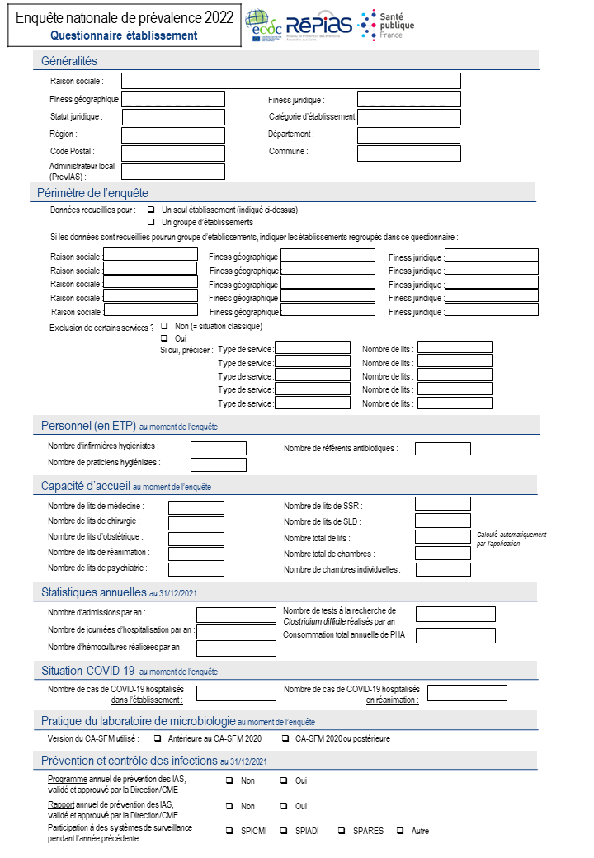
Questionnaire établissement (QE)

Slide 45
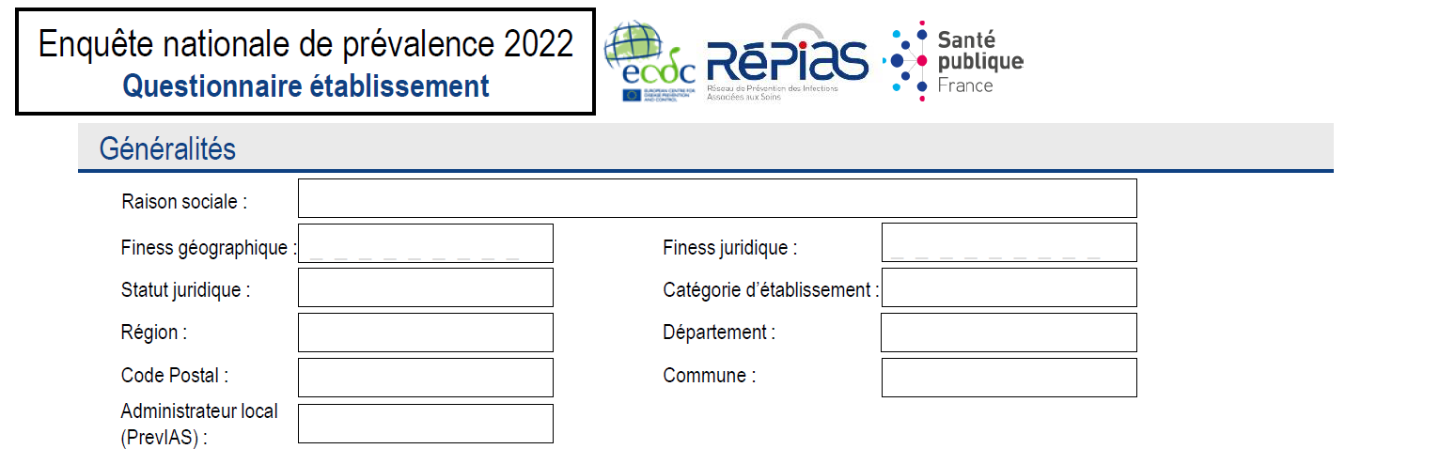
Questionnaire établissement
    Section généralités
    Les données concernent les données administratives de l’établissement de santé enquêté :
      Raison sociale, numéro de Finess géographique et de Finess juridique
      Région, Département, Commune et Code postal
      Utilisateur au profil « Administrateur local » pour l’établissement (utilisateur disposant de droits de gestion de l’établissement et des utilisateurs de l’ES)

Slide 46
Questionnaire établissement
    Section généralités
    Les données sont pré-remplies dans l’application
      Elles sont à vérifier au moment de la saisie
      Elles ne peuvent pas être modifiées directement dans le QE
      ➔ Seul l’utilisateur au profil « Administrateur local » peut modifier ces données dans le menu « Administration/Gestion des établissements »
      Dans le cas d’une erreur sur les numéros de Finess géogaphique et Finess juridique
      ➔ L’administrateur local contacte le support applicatif de PrevIAS
    Si le QE est complété pour un groupe d’établissements, l’établissement indiqué dans cette section (ES référent) correspond à celui :
    dont la catégorie est représentative de l’activité du groupe d’établissements enquêtés
    qui regroupe la plupart des lits du groupe d’établissements enquêtés

Slide 47
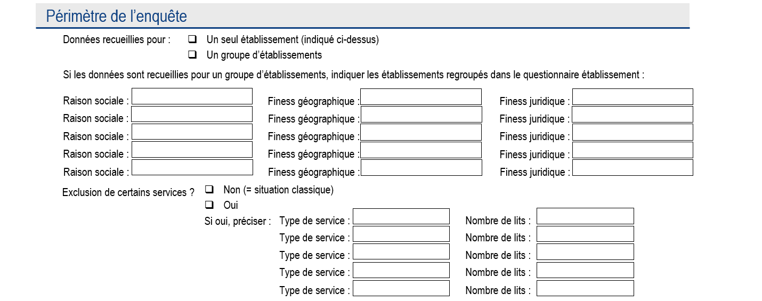
Questionnaire établissement
    Section généralités
    Indiquer si les données sont recueillies :
      Pour un seul établissement (au sens du Finess gépraphique)
      Pour un groupe d’établissements
      1. Communiquer les établissements regroupés au support applicatif
      2. Indiquer l’ensemble des établissements groupés dans le QE : Nom, Finess géographique et juridique de chaque ES
      (à l’exception de l’établissement référent)
Nouvelle
section

Slide 48
Questionnaire établissement
    Section généralités
    Indiquer le ou les services exclus de l’enquête :
      Exclusion de certains services ? : « Oui » ou « Non »
      ➔ il est recommandé d’enquêter dans l’ensemble des services de l’établissement ou du groupe d’établissements enquêté
      Si oui, préciser le type de service (MCO, réanimation, SMR, SLD, Psy) et le nombre de lits concernés de chaque service exclu
Nouvelle
section

Slide 49
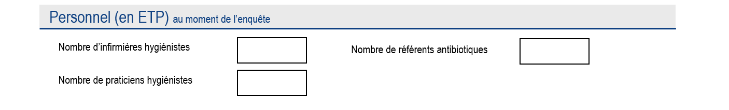
Questionnaire établissement
    Section Personnel (en ETP)
    Par rapport à 2017 : 4 questions ont été exclues (nombre total d’IDE et d’IDE en réanimation ; nombre total d’aide soignant et d’AS en réanimation)
    Recueillir les données en équivalent temps plein (ETP)
      Possibilité de saisir des décimales (exemple : 1,25 ETP)
      Comptabiliser l’ensemble du personnel salarié dans l’établissement ou le groupe d’établissements enquêtés, quel que soit le statut d’emploi (CDI, CDD, interim) au moment de l’enquête
      Seul le personnel des services éligibles à l’enquête (CS, SSR, SLD, PSY) est pris en compte (sans exclure le personnel des services éligibles exclus)
    Données collectées auprès de l’administration
    Données les plus récentes par rapport au moment de l’enquête

Slide 50
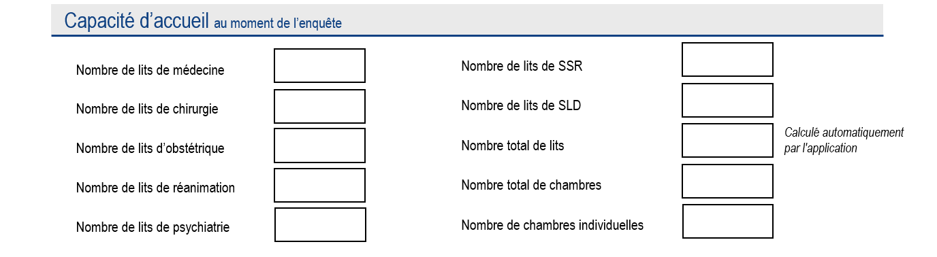
Questionnaire établissement
    Section capacité d’accueil
    Indiquer le nombre de lits d’hospitalisation complète par types de service
    Indiquer le nombre total de chambres et de chambres individuelles
      Données en partie pré-remplies dans l’application à vérifier
      Si un groupe d’établissements est enquêté : les données correspondent au nombre de lits et de chambres dans l’ensemble des établissements du groupe
      Ne pas exclure les lits des services exclus
    Données collectées auprès de l’administration
    Données les plus récentes par rapport au moment de l’enquête

Slide 51
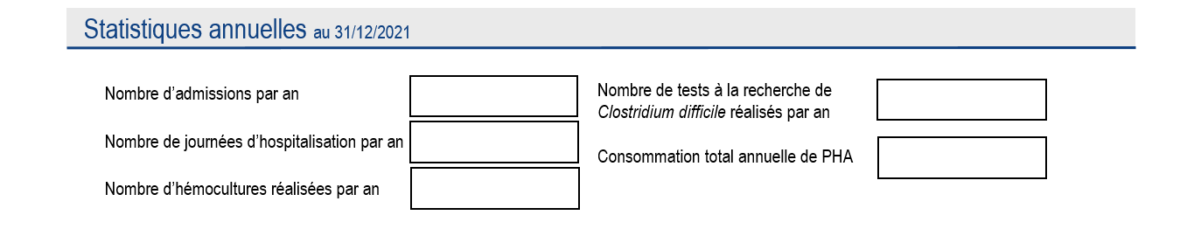
Questionnaire établissement
    Section Statistiques annuelles
    Recueillir des données statistiques de l’établissement sur l’année précédant l’enquête au 31/12/2021
      Données en partie pré-remplies dans l’application (pour nombre d’admissions et de JH) à vérifier
      Si les données sont recueillies pour un groupe d’établissements, les statistiques correspondent à celle de l’ensemble des établissements du groupe
      L’exclusion de certains services n’affectent pas les statistiques annuelles
    Données collectées auprès de l’administration

Slide 52
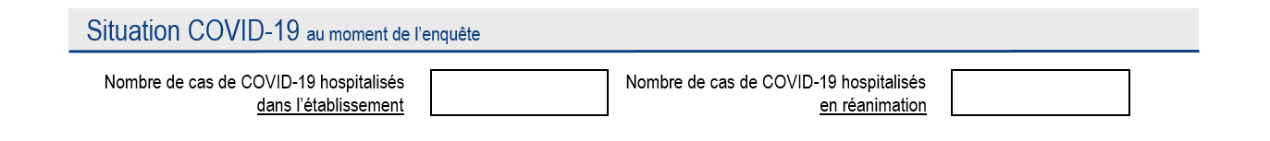
Questionnaire établissement
    Section situation covid-19
    Recueillir la situation de l’établissement ou du groupe d’établissements enquêtés en matière de prise en charge des cas de COVID-19 hospitalisés au moment de l’enquête
      Tous les cas de COVID-19 hospitalisés sont comptés, quel que soit le motif d’hospitalisation, que le patient soit symptomatique ou non
    Données collectées par le coordonnateur auprès de l’administration
    Données les plus récentes par rapport au moment de l’enquête
Nouvelle
section

Slide 53
Questionnaire établissement
    Section Pratique du laboratoire de microbiologie
    Indiquer la version des recommandations du Comité de l’antibiogramme de la société Française de microbiologie (CA-SFM) utilisée par le laboratoire de microbiologie de référence de l’établissement ou du groupe d’établissements enquêtés au moment de l’enquête
      Nécessaire à la définition des catégories cliniques pour l’interprétation des tests de sensibilité in vitro
      Cocher version « Antérieure au CA-SFM 2020 » ou « CA-SFM 2020 ou postérieure »
    Données collectées par le coordonnateur auprès du laboratoire de microbiologie de référence de l’établissement ou du groupe d’établissements enquêtés
Nouvelle
section

Slide 54
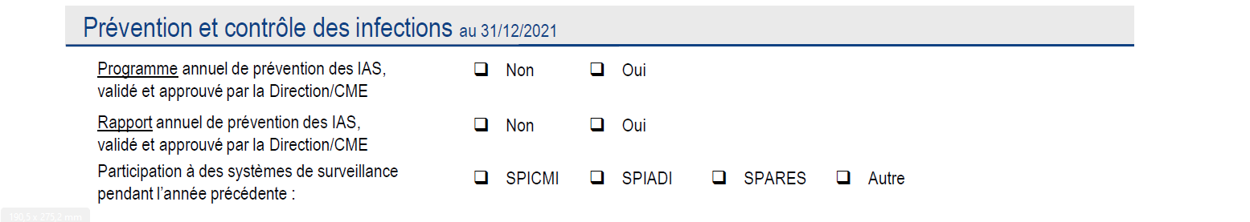
Questionnaire établissement
    Section Prévention et contrôle des infections
    Par rapport à 2017 : suppression de la question sur procédure de réévaluation des prescriptions antibiotiques
    Indiquer les actions mises en œuvre pour la prévention et le contrôle des IAS l’année précédant l’enquête au 31/12/2021
      Programme et rapport annuel de prévention des IAS validé et approuvé par la direction et la CME
      Participation à des systèmes de surveillance pendant l’année précédent l’enquête (SPICMI, SPIADI, SPARES, Autre système de surveillance des IAS
    Données collectées par le coordonnateur auprès de l’EOH de l’établissement ou du groupe d’établissements enquêtés

Slide 55
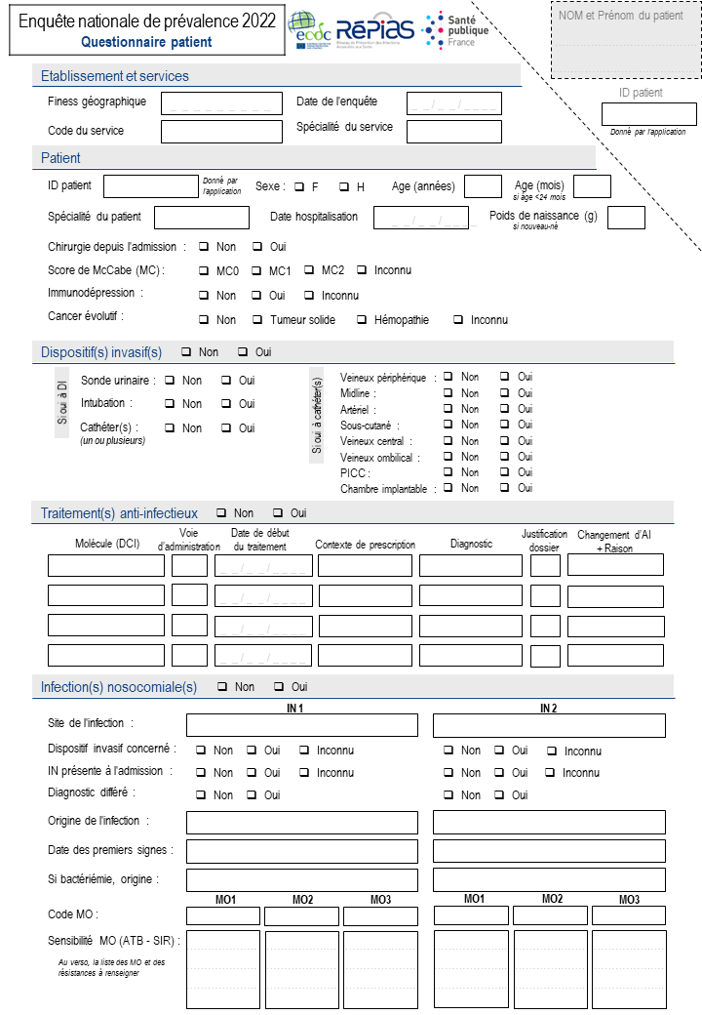
questionnaire patient (QP)

Slide 56

questionnaire patient
    Section établissement et service
    Finess géographique pré-rempli non modifiable
    Indiquer la date de l’enquête (JJ/MM/AAAA)
      L’enquête se déroule le même jour pour tous les patients d’un service enquêté → champ pré-complété à partir de la date saisie dans le QP précédent
    Indiquer le code ou nom du service en usage interne à l’ES
      Champ facultatif (limité à 30 caractères)
      Champ utilisé pour distinguer différents services ayant la même spécialité, faciliter la gestion des QP, réaliser une analyse locale des données
    Indiquer la spécialité du service dans lequel le patient est admis
Pré-rempli
Pré-rempli
Facultatif

Slide 57
questionnaire patient
Codes inchangés
par rapport à 2017
Liste des Codes
en annexe 1
Pré-rempli
Pré-rempli
Facultatif
 | 53 codes
Médecine | 15 codes
Chirurgie | 18 codes | Chirurgie pédiatrique / infantile Stomatologie ≠ chirurgie maxillo-faciale
Réanimation | 7 codes | Réa néonat / pédiatrique
Gynécologie / Obstétrique / Maternité | 4 codes | Chirurgie gynéco
Pédiatrie | 3 codes
Autres | 6 codes | SSR / SLD / psy / urgences / brûlés
    Indiquer la spécialité du service dans lequel le patient est admis
    Identique pour tous les patients d’un même service enquêté (reporté dans l’application)
    Les services ou unités de soins intensifs (USI) ou de surveillance continue (USC) sont associés à la spécialité médicale ou chirurgicale correspondante
    Exemple : USI de cardiologie → cardiologie médicale (MEDCAR) ou chirurgicale (CHICAR)
    USI de néonatologie → service de néonatologie (PEDNEO)
    USC polyvalente → médecine générale ou polyvalente (MEDGEN)
    Service avec activité polyvalente médecine/chirurgie → MEDGEN

Slide 58
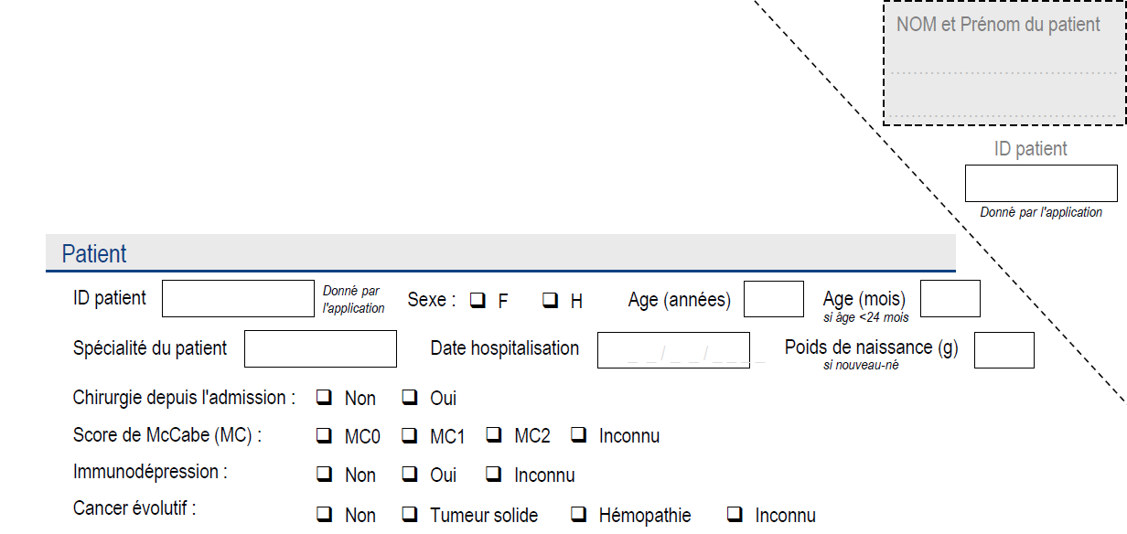
questionnaire patient
    Section patient
    Renseigner les caractéristiques du patient et de son séjour
      Par rapport à 2017 : suppression du code postal du patient
    A partir du dossier patient (médical, infirmier, prescriptions)
    Renseigné par l’enquêteur et complété par le correspondant infirmier du service

Slide 59
questionnaire patient
    Reporter l’identifiant du patient généré par l’application
    L’identifiant généré est unique et composite au format : ES2022-[ID QE]-[n° QP]
    n° QP est unique pour un établissement et une ENP
    ➔ Reporter uniquement le n° QP sur le questionnaire patient sur support papier
    - dans le champ ID patient de la section Patient
    - dans le champ ID patient de la partie à découper (coupon)
    Exemple : ID patient généré par l’application : ES2022-1067-123 → reporter « 123 »

Slide 60
questionnaire patient
    Renseigner la spécialité du service prenant en charge le patient
      Code de spécialité du service (53 codes en annexe 1)
      Ne pas chercher ici à attribuer l’infection au service dans lequel elle a été acquise
      Les services ou unités de soins intensifs (USI) ou de surveillance continue (USC) sont associés à la spécialité médicale ou chirurgicale correspondante
      Exemple : patient en USI de cardiologie → cardiologie médicale (MEDCAR) ou chirurgicale (CHICAR)
      patient en USI de néonatologie → service de néonatologie (PEDNEO)
      patient en USC polyvalente → spécialité correspondante
      Réponse inconnue n’est pas admise

Slide 61
questionnaire patient
    Renseigner la date d’hospitalisation au format JJ/MM/AAAA
      Si le patient est hospitalisé depuis plus d’un an ➔ noter la date une année précédant la date de l’enquête

Slide 62
questionnaire patient
    Renseigner le sexe et l’âge du patient en années
      Le champ Age (en années) est à compléter en années révolues
      Noter INC si âge (en année) inconnu

Slide 63
questionnaire patient
0 ; 1
    Si âge du patient (en année) = 0 ou 1
    Renseigner l’âge du patient en mois
      Le champ « Age (en mois) » est à compléter uniquement pour les enfants de 23 mois ou moins en années révolues
      Exemple : Pour un enfant de plus de ans → Age (en années) = 2 et ne pas renseigner Age (en mois)
      Pour un enfant d’un an révolu → Age (en années) = 1 et Age (en mois) = 12 à 23
      Pour un enfant de moins de 1 an → Age (en années) = 0 et Age (en mois) = 0 à 11
      Pour un nouveau-né de moins de 1 mois → Age (en années) = 0 et Age (en mois) = 0
      Noter INC si âge (en mois) inconnu

Slide 64
questionnaire patient
0
    Si Age du patient en mois = 0
    Renseigner le poids de naissance des nouveaux-nés en gramme
      À compléter uniquement pour les enfants de 28 jours ou moins
      Noter INC si poids de naissance inconnu

Slide 65
questionnaire patient
    Renseigner si le patient a été opéré depuis son entrée dans l’établissement
      Liste des interventions exclues des interventions chirurgicales (p. 41)
      Réponse inconnue n’est pas admise

Slide 66
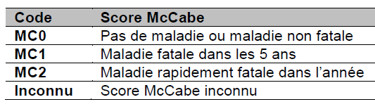
questionnaire patient
    Renseigner l’indice de gravité de l’état de santé du patient
      Si pas d’IN → indique score McCabe le jour de l’enquête
      Si le patient présente une IN → indiquer l’état du patient avant l’IN (à revoir a posteriori)
      Exemples de codage du score McCabe selon la maladie (p. 42) (selon le protocole européen)

Slide 67
questionnaire patient
    Indiquer le statut immunitaire du patient
    Définition de l’immunodépression :
    - Traitement qui diminue la résistance à l’infection : traitement immunosuppresseur, chimiothérapie, radiothérapie, corticothérapie ≥ 30 jours, corticothérapie récente à hautes doses (> 5 mg/kg de Prednisolone pendant > 5 jours)
    - Maladie évoluée : hémopathie, cancer métastatique, VIH+ avec CD4 < 500/mm3.

Slide 68
questionnaire patient
    Indiquer si le patient est atteint d’un cancer évolutif
    Un cancer est dit évolutif dans les situations suivantes (p. 42) :
    - Affection maligne (tumeur solide ou hémopathie) en cours de suivi thérapeutique (exemple : chimiothérapie, radiothérapie ou chirurgie en cours ou à venir)
    - Processus néoplasique actif avec abstention thérapeutique (exemple : leucémie lymphoïde chronique, leucémie myéloïde chronique, lymphomes de faible grade de malignité)
    - cancer métastatique
    - prise en charge palliative

Slide 69
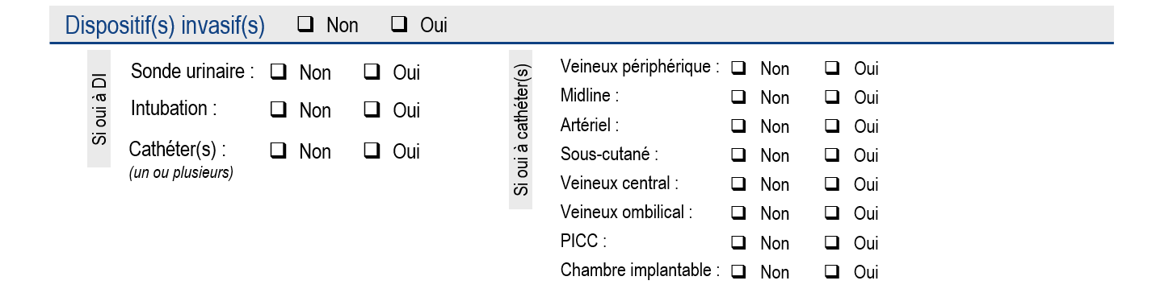
questionnaire patient
    Section dispositif(s) invasif(s)
    Renseigner le ou les dispositifs invasifs à demeure chez le patient le jour de l’enquête
      Par rapport à 2017 : ajout du cathéter « Midline »
    A partir du dossier patient et confirmé le jour de l’enquête au passage au lit du patient au moment de l’enquête
    Renseigné par l’enquêteur et complété par le correspondant infirmier du service

Slide 70
questionnaire patient
    Indiquer si le patient est porteur d’au moins un dispositif invasif le jour de l’enquête (cathéter, sonde urinaire ou intubation)
      Réponse inconnue n’est pas admise

Slide 71
questionnaire patient
    Si Oui
    Indiquer si le patient est porteur d’une sonde urinaire le jour de l’enquête
      Inclure uniquement les sondage urétraux à demeure
      Exclure les cathéters sus-pubiens, les sondes urétrales, les sondages intermittents (autosondages ou hétérosondages)
      Exemple : pour les patients sondés dans les 7 derniers jours mais pas le jour de l’enquête, il faut coder « Non ». Mais si le patient a une infections urinaires (URIIN1 et URIIN2) → Dispositif invasif concerné = Oui
      Réponse inconnue n’est pas admise Dispositif(s) invasif(s) = Oui

Slide 72
questionnaire patient
    Si Oui
    Indiquer si le patient est sous ventilation mécanique (intermittente ou non) par intubation endotrachéale ou trachéotomie le jour de l’enquête
      La seule recherche de la présence d'une intubation ou trachéotomie est insuffisante pour renseigner cette variable, ces dernières pouvant être en ventilation spontanée
      Réponse inconnue n’est pas admise Dispositif(s) invasif(s) = Oui

Slide 73
questionnaire patient
    Si Oui
    Indiquer si le patient est porteur d’au moins un cathéter à demeure le jour de l’enquête (Exclusion des cathéters sus-pubiens)
      Réponse inconnue n’est pas admise Dispositif(s) invasif(s) = Oui
    ET renseigner le type de cathéter parmi les 8 indiqués
      Liste des cathéters et leur définition dans le guide (p.44)
      Renseigner au moins un type de cathéter si Cathéter(s) = Oui

Slide 74
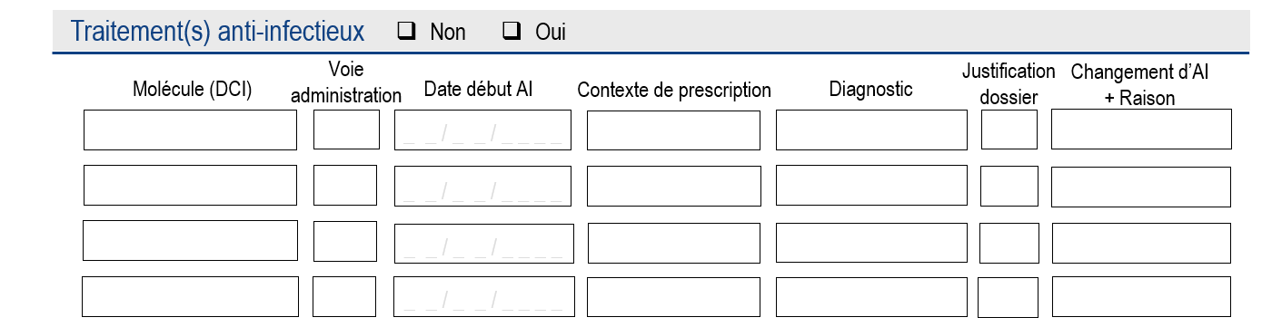
questionnaire patient
    Section traitement(s) anti-infectieux
    Renseigner le ou les traitement anti-infectieux administrés par voie générale au patient le jour de l’enquête
      Par rapport à 2017 : suppression de la dose d’AI ; la date du 1er AI prescrit pour la même indication
    A partir du dossier patient et confirmé le jour de l’enquête au passage au lit du patient au moment de l’enquête
    Renseigné par l’enquêteur et complété par le correspondant médical du service

Slide 75
questionnaire patient
    Recueillir les informations sur les AI de la manière suivante :
    Répertorier tous les anti-infectieux administrés au patient le jour de l'enquête
    Pour chaque anti-infectieux recensé, documenter la voie d’administration et date de début du traitement
    Pour chaque anti-infectieux recensé, identifier l’indication ou contexte de prescription et le diagnostic si nécessaire
    Pour chaque indication répertoriée, vérifier s'il y a eu précédemment un autre anti-infectieux administré que celui répertorié le jour de l’enquête pour la même indication
    Pour les traitements ayant été modifiés pour la même indication, documenter la raison du changement du traitement AI administré le jour de l’enquête

Slide 76
questionnaire patient
    Indiquer si le patient reçoit au moins un traitment anti-infectieux à usage systémique le jour de l’enquête
      Inclure :
      - les traitements intermittents (en alternance)
      - les traitements en prophylaxie
      Exclure :
      - les traitements antiviraux
      - les traitements AI locaux, dont intra-camérulaire
      Réponse inconnue n’est pas admise

Slide 77
questionnaire patient
    Si Traitement(s) AI = Oui : renseigner au moins traitement AI
    Indiquer la dénomination commune internationnalle (DCI) ou la classe ATC du traitment anti-infectieux administré au patient le jour de l’enquête
      Pas de saisie possible de noms commerciaux
      Liste alphabétique des DCI et noms commerciaux → correspondance code ATC (annexe 2 p. 58)
      Liste alphabétique des code ATC par famille d’AI → correspondance DCI (annexe 2 p. 61)
    Possibilité de documenter jusqu’à 4 traitements AI par patient (inchangé par rapport à 2017)
      Si plus de 4 traitements, les molécules prioritaires sont :
      - les bêta-lactamines (si plusieurs bêta-lactamines prescrites, citer en priorité les pénicillines, les céphalosporines et les carbapénèmes)
      - les fluoroquinolone
      - les aminosides
      - et les antibiotiques anti-staphylocoques méticillino-résistant (e.g. glycopeptides, linézolide)
      Réponse inconnue n’est pas admise

Slide 78
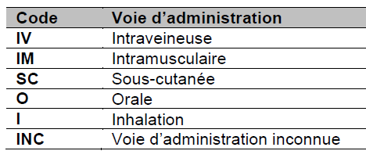
questionnaire patient
    Indiquer la voie d’administration de l’anti-infectieux administré au patient le jour de l’enquête

Slide 79
questionnaire patient
    Indiquer la date du début du traitement anti-infectieux administré au patient le jour de l’enquête, au format JJ/MM/AAA
      Indiquer la date d’amission, si le patient recevait le traitement au moment de son admission (prescription avant son admission par le médecin généraliste par exemple)
      Noter INC si la date est inconnue

Slide 80
questionnaire patient
    Indiquer le contexte de prescription du traitement anti-infectieux administré au patient le jour de l’enquête
      Valider par le correspondant médicale du service
      11 contextes de prescription (inchangé par rapport à 2017) :
      - curatif : infection communautaire, acquise en court séjour, en SSR/SLD, en EMS
      - antibioprophylaxie chirurgicale : monodose, 1J, 2J, >2J
      - prophylaxie des infections opportunistes
      - indications multiples, autres, inconnu

Slide 81
questionnaire patient
    Pour les traitements curatif d’infection (contexte de prescription = IC, ICS, IAS)
      De doit pas être renseigné pour les traitements prophylactiques
    Indiquer le diagnostic associé au traitement anti-infectieux administré au patient le jour de l’enquête
      Correspond à l’infection que le prescripteur pense traiter :
      - nosocomiale, associée aux soins ou communautaire
      - documentée ou non
      Rapporté dans le dossier patient et confirmé par le correspondant médical du service
      Attention ! l’enquêteur n’a pas à discuter les motifs de prescription
      20 codes (sans correspondance avec les sites infectieux des définitions IN)

Slide 82
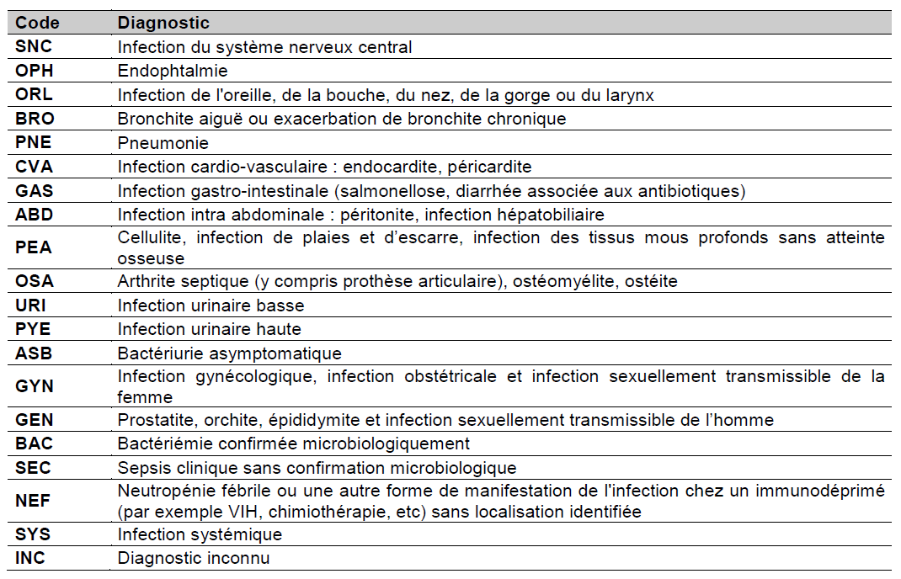
questionnaire patient

Slide 83
questionnaire patient
    Indiquer par « Oui » ou « Non » selon que le motif de prescription du traitement (Diagnostic) est indiqué ou non dans le dossier du patient le jour de l’enquête
      Le motif de prescription correspond à :
      - Diagnostic associé au traitement anti-infectieux indiqué dans le champ précédent
      - Tout signe clinique ayant entrainé la prescription (fièvre, …)

Slide 84
questionnaire patient
    Pour les traitements ayant été modifiés pour la même indication (i.e. pour le schéma thérapeutique complet de l’épisode infectieux)
    Indiquer la raison du changement d’anti-infectieux administré le jour de l’enquête
      Si le traitement AI a été modifié plus d’une fois pour la même indication, seul le dernier changement sera rapporté dans le questionnaire
      5 catégories de raison de changement d’AI (inchangé par rapport à 2017) :
      - NON : traitement anti-infectieux non modifié
      - ESC : traitement AI modifié avec escalade thérapeutique
      - DES : traitement AI modifié avec désescalade thérapeutique
      - CHG : traitement AI modifié avec changement de voie d’administration
      - IND : traitement AI modifié en raison d’effets secondaires indésirables
      - AUT : traitement AI modifié pour d’autres raisons ou raisons inconnues
      Exemple dans les cas cliniques

Slide 85
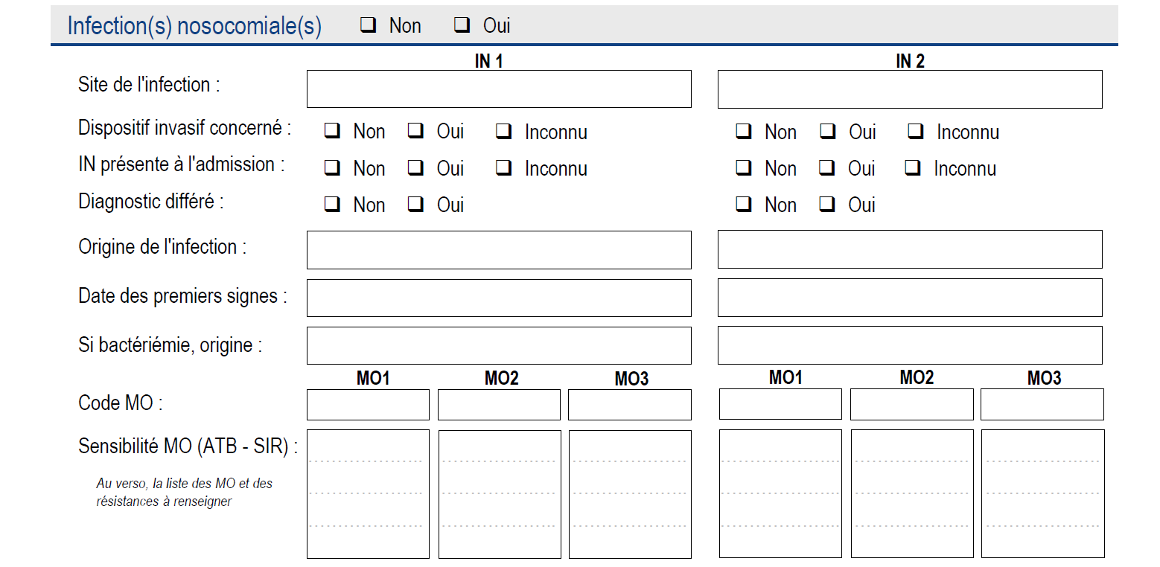
questionnaire patient
    Section infection(s) nosocomiale(s)
    Documenter le ou les infection(s) nosocomiale(s) chez le patient le jour de l’enquête
      Par rapport à 2017 : ajout du COVID-19 nosocomial parmi les définitions d’IN ; codage différent de la sensibilité des MO à certains AI ; suppression de la pan-résistance des MO
    Renseigné par l’enquêteur (dossier patient) et confirmé le jour de l’enquête par le correspondant médical et infirmier

Slide 86
questionnaire patient
    Recueillir les informations sur les IN de la manière suivante :
    Définir le site de l’infection et indiquer la date des premiers signes
    Indiquer si l’IN était présente à l’admission et renseigner l’origine de l’infection
    Indiquer si un dispositif invasif est éventuellement concerné
    Dans le cas des bactériémies renseigner la porte d’entrée
    Mentionner si le diagnostic de l’IN a nécessité la prise en compte de résultats d’examens paracliniques obtenus de manière différé
    Renseigner les micro-organismes isolés des prélèvements à visée diagnostique et leur sensibilité à certains AI

Slide 87
questionnaire patient
    Indiquer si le patient présente au moins une infection nosocomiale le jour de l’enquête
      Voir diapo 39, 40 et 41 pour la définition des IN
      - les traitements intermittents (en alternance)
      - les traitements en prophylaxie
      Exclure :
      - les traitements antiviraux
      - les traitements AI locaux, dont intra-camérulaire
      Réponse inconnue n’est pas admise

Slide 88
questionnaire patient
    Si Infection(s) nosocomiale(s) = Oui : renseigner au moins une IN
    Renseigner le site anatomique de l’infection nosocomiale chez le patient le jour de l’enquête
      Liste des 62 codes d’IN p.52 et définition en annexe 3 (Exemple dans les cas cliniques)
      par rapport à 2017 : 4 nouveaux codes de COVID-19 nosocomiaux selon la sévérité (COVASY, COVILAM, COVSEV, COVINC)
      Réponse inconnue n’est pas admise
    Possibilité de documenter jusqu’à 2 IN par patient (inchangé par rapport à 2017)

Slide 89
questionnaire patient
    Uniquement pour les infections urinaires (URIIN1 et 2) les pneumonies (RSPPN 1 à 5) et les bactériémies (SANBAC, NNBAC1 et 2)
      Ne sont pas concernées :
      - les pneumonies chez un patient de gériatrie hors court séjour (PSPPNG)
      - les infections bactériémiques sur cathéter central ou périphérique (KTCBAC et KTPBAC)
    Documenter la présence d’un dispositif invasif chez le patient atteint d’une IN
    Coder Oui si :
      Infection urinaire ET sondage urinaire dans les 7 jours précédents
      pneumonie ET intubation/trachéotomie dans les 48h précédentes
      bactériémie ET CVC ou CVP en place dans les 48h précédentes (Attention ! CVP ajouté en 2022)

Slide 90
questionnaire patient
    Indiquer si l’IN était présente à l’admission
      Cocher Inconnu sur l’information sur la présence de l’infection à l’admission est inconnue

Slide 91
questionnaire patient
    Indiquer l’origine de l’IN
      5 catégories (inchangé par rapport à 2017 mais origine HAD et Ehpad vraiment appliquée en 2022) :
      - ES : Acquise dans l’établissement de santé au cours de ce séjour
      - SA : Acquise dans l’établissement de santé au cours d’un séjour antérieur
      - CS : Acquise dans un autre ES de court séjour
      - AU : Acquise dans un autre ES autre que court séjour (psychiatrie, SMR/SSR, SLD, HAD)
      ou en Ehpad
      - INC : Origine de l’infection non déterminée
      Exemple : Si IN présente à l’admission, alors origine de l’IN = SA ou CS ou AU ou INC

Slide 92
questionnaire patient
    Indiquer la date des premiers signes de l’IN
      Par ordre de priorité suivant :
      la date des premiers signes ou symptômes de l'infection
      la date du diagnostic par le médecin traitant
      la date de début du traitement
      la date du premier prélèvement positif
      la date estimée de début de l’infection si aucune des situations précédentes n'est disponible
      Noter INC si la date est inconnue
      Réponse inconnue n’est pas admise si Origine de l’infection = ES

Slide 93
questionnaire patient
    Uniquement si site de l’IN = SANBAC
    Indiquer l’origine des bactériémies
      10 origines (inchangées par rapport à 2017) :
      - KTC : Bactériémie consécutive à une infection suspectée sur cathéter central
      - KTP : Bactériémie consécutive à une infection suspectée sur cathéter périphérique
      - URI : Infection urinaire - PNO : Infection pulmonaire
      - ISO : Infection du site opératoire - DIG : Infection digestive
      - PEA : Infection de la peau et des tissus mous - AUT : Autre infection
      - NON : Non secondaire à une infection et non liée à un cathéter → on sait qu’il n’y a pas d’infection associées
      - INC : Origine indéterminée → on ne sait pas s’il existe une infection associée

Slide 94
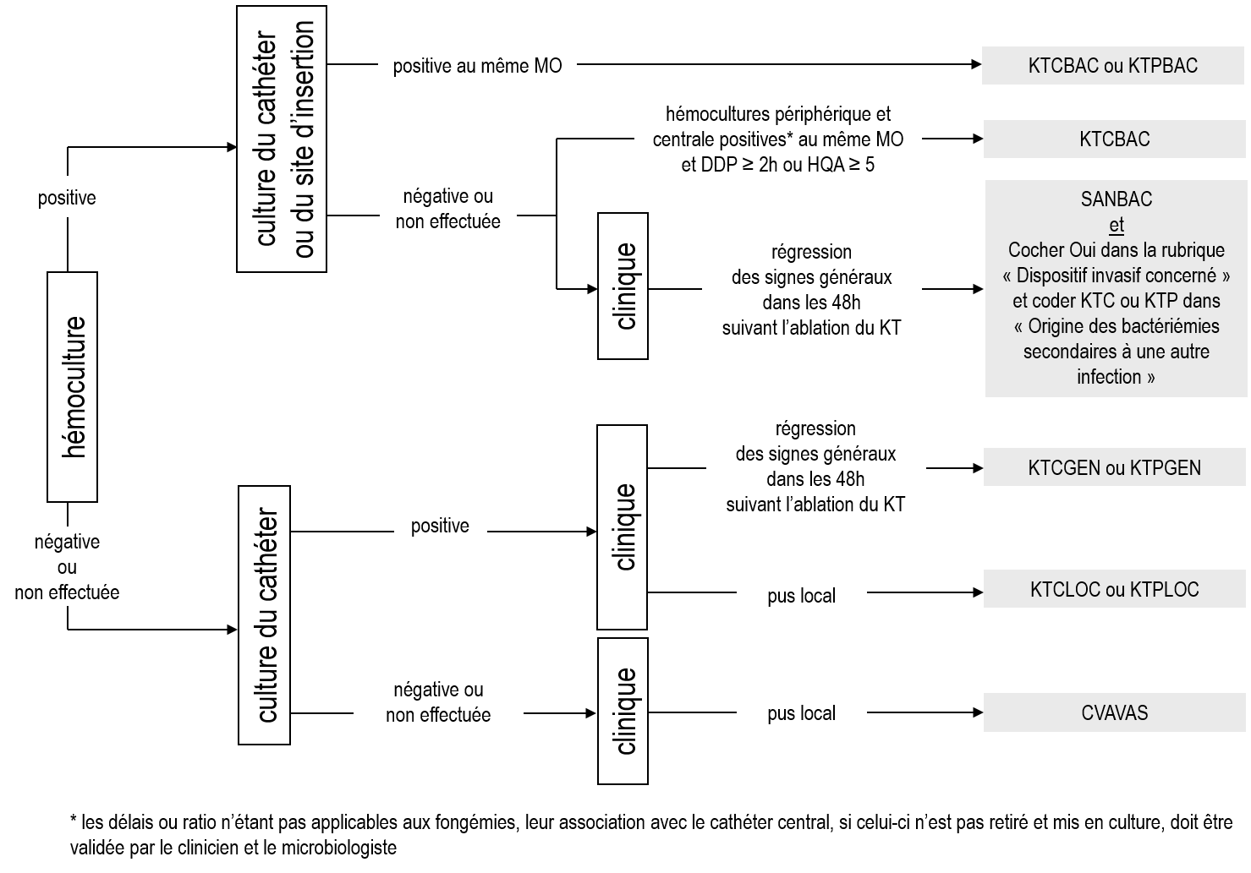
questionnaire patient
    démarche de codage des infections liées aux cathéters
Nouveauté 2022 : Prise en compte dans le logigramme des résultats des hémocultures quantitatives appariées (HQA) et du délai différentiel de positivité (DDP) des hémocultures centrale/périphérique

Slide 95
questionnaire patient
    Indiquer le micro-organisme isolé des prélèvements à visée diagnostique pour l’IN
      Cas particuliers :
      - NONEFF – Culture non effectuée : si aucun prélèvement n’a été réalisé
      - EXASTE – Examen stérile : si un prélèvement a été réalisé et mis en culture, mais est revenu stérile
      - NONIDE – Non identifié : si un prélèvement a été réalisé et est positif, mais que l’identification n’est pas retrouvée
    Possibilité de documenter jusqu’à 3 MO par IN (inchangé par rapport à 2017)

Slide 96
questionnaire patient
    Indiquer la sensibilité des micro-organismes isolés à certains anti-infectieux des prélèvements à visée diagnostique pour l’IN
      Attention ! Codage différent par rapport à 2017 :
      - Souche de sensibilité intermédiaire (I) n’est plus assimilée à une souche résistante (R) (CA-SFM)
      - Coder S, I, R pour chaque famille d’ATB séparément
      - Ajout d’un phénotype : Production de carbapénémase chez les entérobactéries résistantes aux carbapénèmes
      - Sensibilité de Stenotrophomonas maltophila n’est plus renseignée
      - Sensibilité des entérocoques à l’ampicilline n’est plus renseignée
      MO dont la sensibilité est à renseigner et ATB testés rappelés au verso du questionnaire patient
      Les ATB testés sont directement pré-remplis dans l’application

Slide 97
questionnaire patient
Micro-organisme | Antibiotique testé | Résistance
Staphylococcus aureus | Oxacilline (OXA) ¹ | S - Sensible | I - intermédiaire | R – Résistant |  |  | INC - Inconnue
 | Glycopeptides (GLY) ² | S - Sensible | I - intermédiaire | R – Résistant |  |  | INC - Inconnue
Enterococcus faecium Enterococcus faecalis | Glycopeptides (GLY) ² | S - Sensible | I - intermédiaire | R – Résistant |  |  | INC - Inconnue
Entérobactéries : Enterobacter spp. Escherichia coli Citrobacter spp. Hafnia spp. Klebsiella spp. Morganella spp. Proteus spp. Providencia spp. Salmonella spp. Serratia spp. Shigella spp. Yersinia spp. | Céphalosporines de troisième génération (C3G) ³ | S - Sensible | I - intermédiaire | R – Résistant |  |  | INC - Inconnue
 | Production de ß-lactamase à spectre étendu (BLSE) ⁴ |  |  | Non BLSE | BLSE | INC – Inconnue
 | Carbapénèmes (CAR) ⁵ | S - Sensible | I - intermédiaire | R – Résistant |  |  | INC - Inconnue
 | Production de carbapénémase (EPC) ⁶ |  |  | Non | Oui | INC – Inconnue
Acinetobacter spp. Pseudomonas spp. | Ceftazidime (CAZ) | S - Sensible | I - intermédiaire | R – Résistant |  |  | INC - Inconnue
 | Carbapénèmes (CAR) | S - Sensible | I - intermédiaire | R – Résistant |  |  | INC - Inconnue
¹ SARM si elle est résistante à l’oxacilline (OXA-R) et SASM si elle est sensible à l’oxacilline (OXA-S)
² Souche résistante aux glycopeptides (GLY-R) si la souche est résistante à la vancomycine ou à la téicoplanine
³ Souche résistantes aux C3G (C3G-R) si la souche est résistante à au moins l’une des C3G suivantes : la céfotaxime ou la ceftriaxone
⁴ Pour les souches résistantes aux C3G uniquement
⁵ Souche résistante aux carbapénèmes (CAR-R) si la souche est résistante à au moins l’une des carbapénèmes suivant : l’imipénème, le méropénème ou le doripénème
⁶ Pour les souches d’entérobactéries résistantes aux carbapénèmes uniquement

Slide 98
questionnaire patient
    Indiquer si l’inclusion de l’IN a nécessité la prise en compte de résultats d’examens paracliniques (microbiologie, imagerie, etc.) disponibles seulement après le passage de l’enquêteur
      Réponse inconnue n’est pas admise

Slide 99
Plus d’information sur l’ENP 2017
      Rapport d’étude. Santé publique France (270 p)
      Synthèse nationale. Santé publique France (5 p)
      Synthèses régionales. Santé publique France (110 p)
      Infections associées aux soins en établissement de santé : résultats de l’Enquête nationale de prévalence 2017, France. Bull Epidémiol Hebd. 2020;(21):412-23.
      Traitements antibiotiques en établissement de santé : résultats de l’Enquête nationale de prévalence 2017, France. Bull Epidémiol Hebd. 2020;(21):424-36
      Prevalence of healthcare-associated infections, estimated incidence and composite antimicrobial resistance index in acute care hospitals and long-term care facilities: results from two European point prevalence surveys, 2016 to 2017. Euro Surveill. 2018;23(46):pii=1800516
      Antimicrobial use in European acute care hospitals: results from the second point prevalence survey (PPS) of healthcare-associated infections and antimicrobial use, 2016 to 2017. Euro Surveill. 2018;23(46):pii=1800393
      Patterns of antibiotic use in hospital-acquired infections. J Hosp Inf. 2021;114:104-10
      Epidemiology of Clostridioides difficile infections, France, 2010 to 2017. Euro Surveill. 2019;24(35):pii=1800638.
      Evolution of antibiotic treatments for healthcare-associated infections due to extended-spectrum beta-lactamase-producing Enterobacteriaceae in France (en cours de soumission)
Pour en savoir plus : https://www.santepubliquefrance.fr/maladies-et-traumatismes/infections-associees-aux-soins-et-resistance-aux-antibiotiques/infections-associees-aux-soins

Slide 100
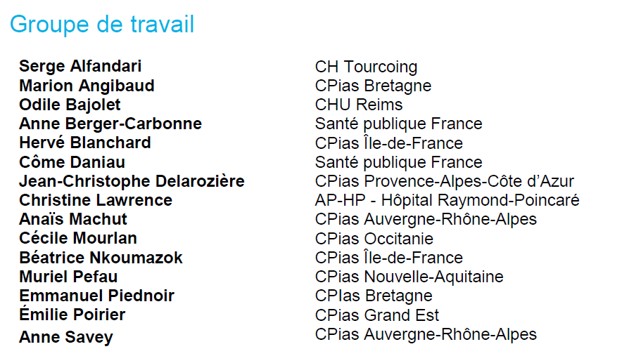
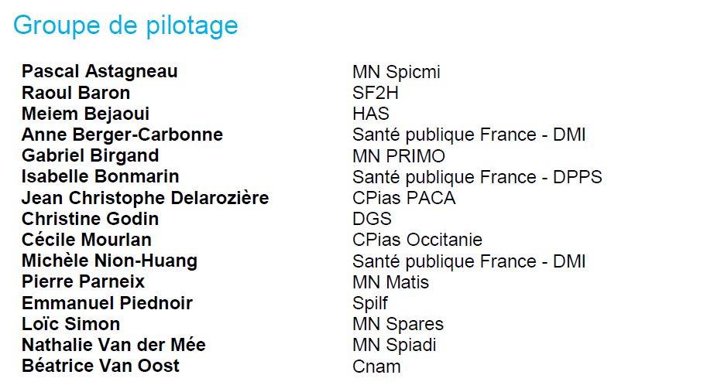
Groupe de travail et de pilotage de l’eNP 2022

